Slide 1

ALİ CANİP OLGUNLU İLE KONYA ÖZEL:
HZ. MEVLANA VE ŞEB-İ ARUS
15-17 ARALIK 2026
www.dinletravel.com

Slide 2
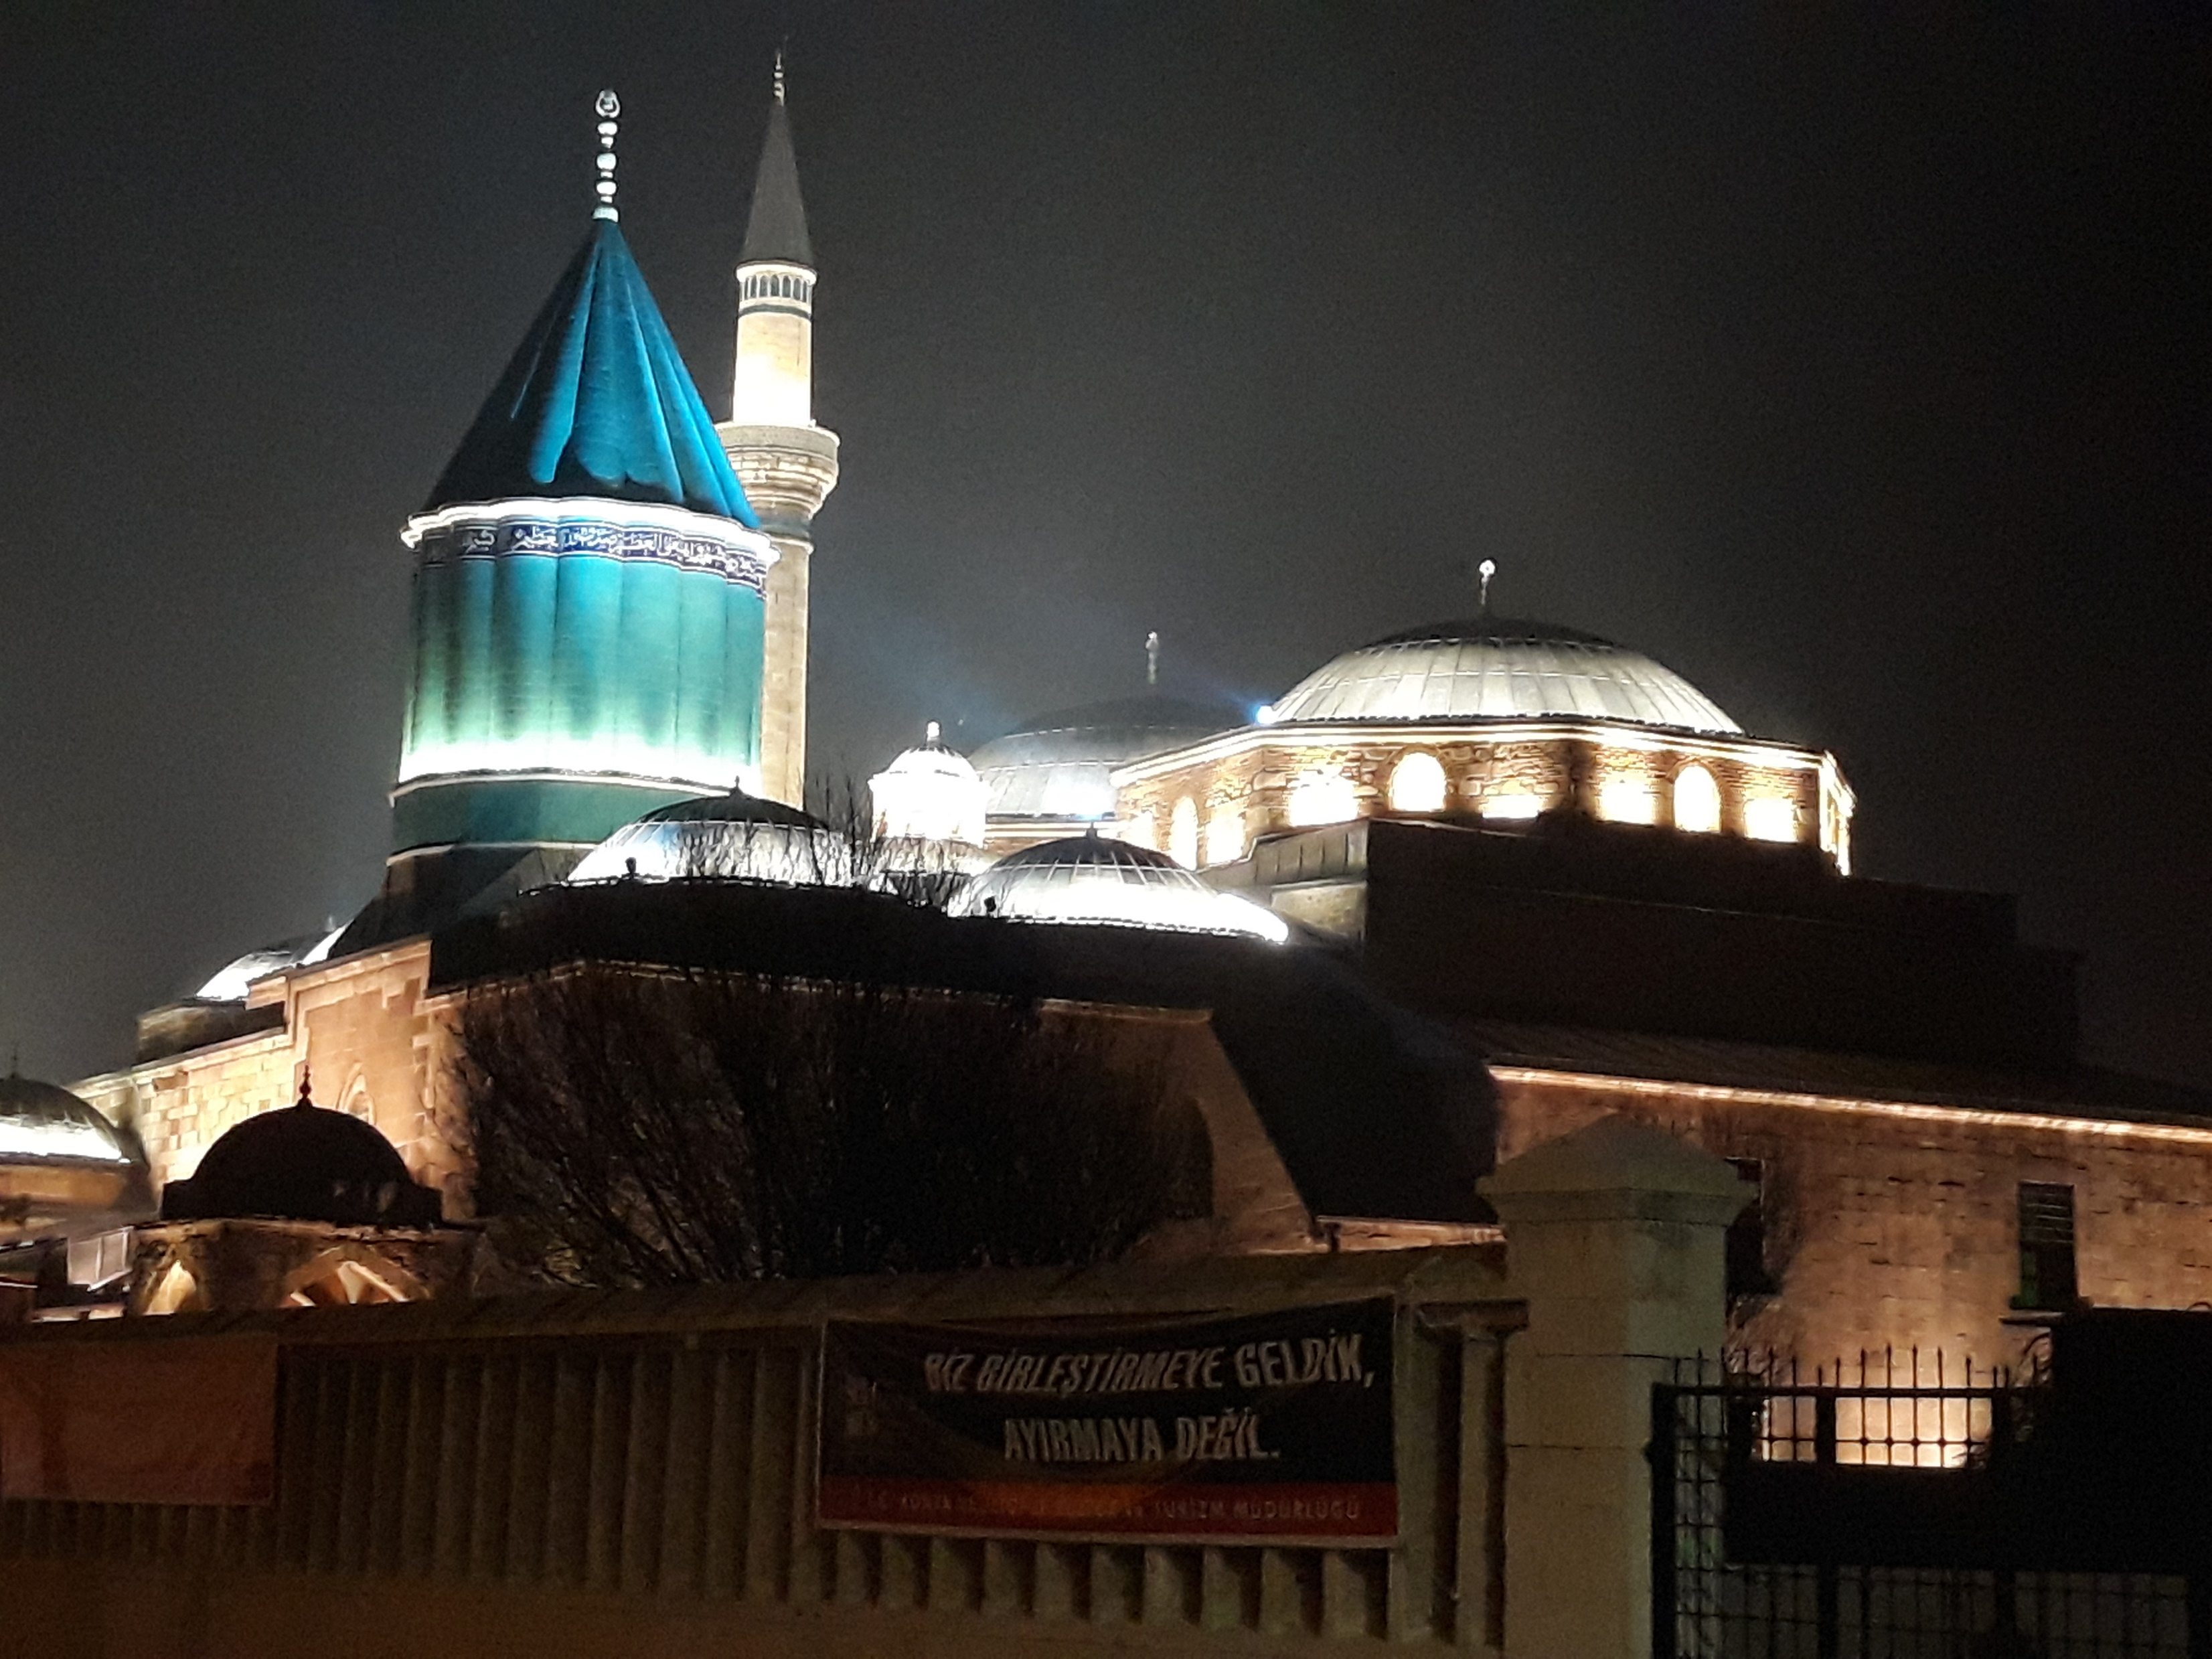
Bugün Ahmet benim, dünkü Ahmet değil. Bugün Anka benim, yemle beslenen kuşcağız değil. İhtiyacı olana kıbleyim ben, gönül kıblesiyim. Göklerin mescidiyim, Cuma mescidi değil. Aynanın göstereniyim, kararmışı değil. Bağ üzümüyle sarhoş değilim ama sürekli sarhoşluk bende. Can lokması yerim ben, tarhana çorbası değil. Dünya dergâhındaki gönlü ak-pak sufi benim; yün hırka giyen değil. İster yakarma eri ol ister meyhane kaçkını ol, bence hepsi “BİR”.

Slide 3
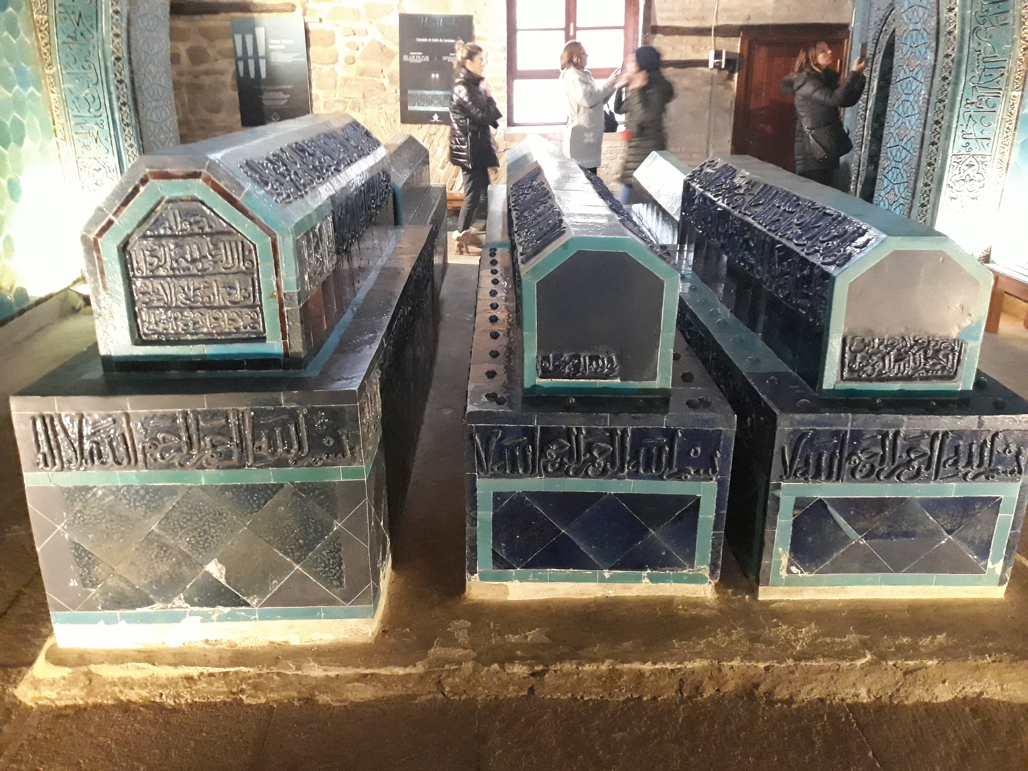
Sabah saat 07.05’de İstanbul Havaalanı’ndan THY TK2032 uçağı ile uçuşun ardından 10.45 Konya Havaalanı’nda buluşma ve özel tur otobüsümüz ile otelimize yerleştikten sonra Ali Canip Olgunlu ile Hz. Mevlana ve Mevlevilik üzerine otelde sohbet. Öğle yemeğimizi özgün mutfağı ile ün yapmış Lokma hane Restoran’da alıyoruz. Yemek sonrası Şems-i Tebrizi Camisi, Hz. Mevlana Dergâhı ziyareti sonrası keçeci Celal Dede ile Mevlevilik üzerine sohbet. Konya Hilton Otel’e yerleşme ve akşam yemeğimizin ardından Şeb-i Arus tören alanında törene katılım ve tekrar otele dönüş, konaklama.
Gün

Slide 4
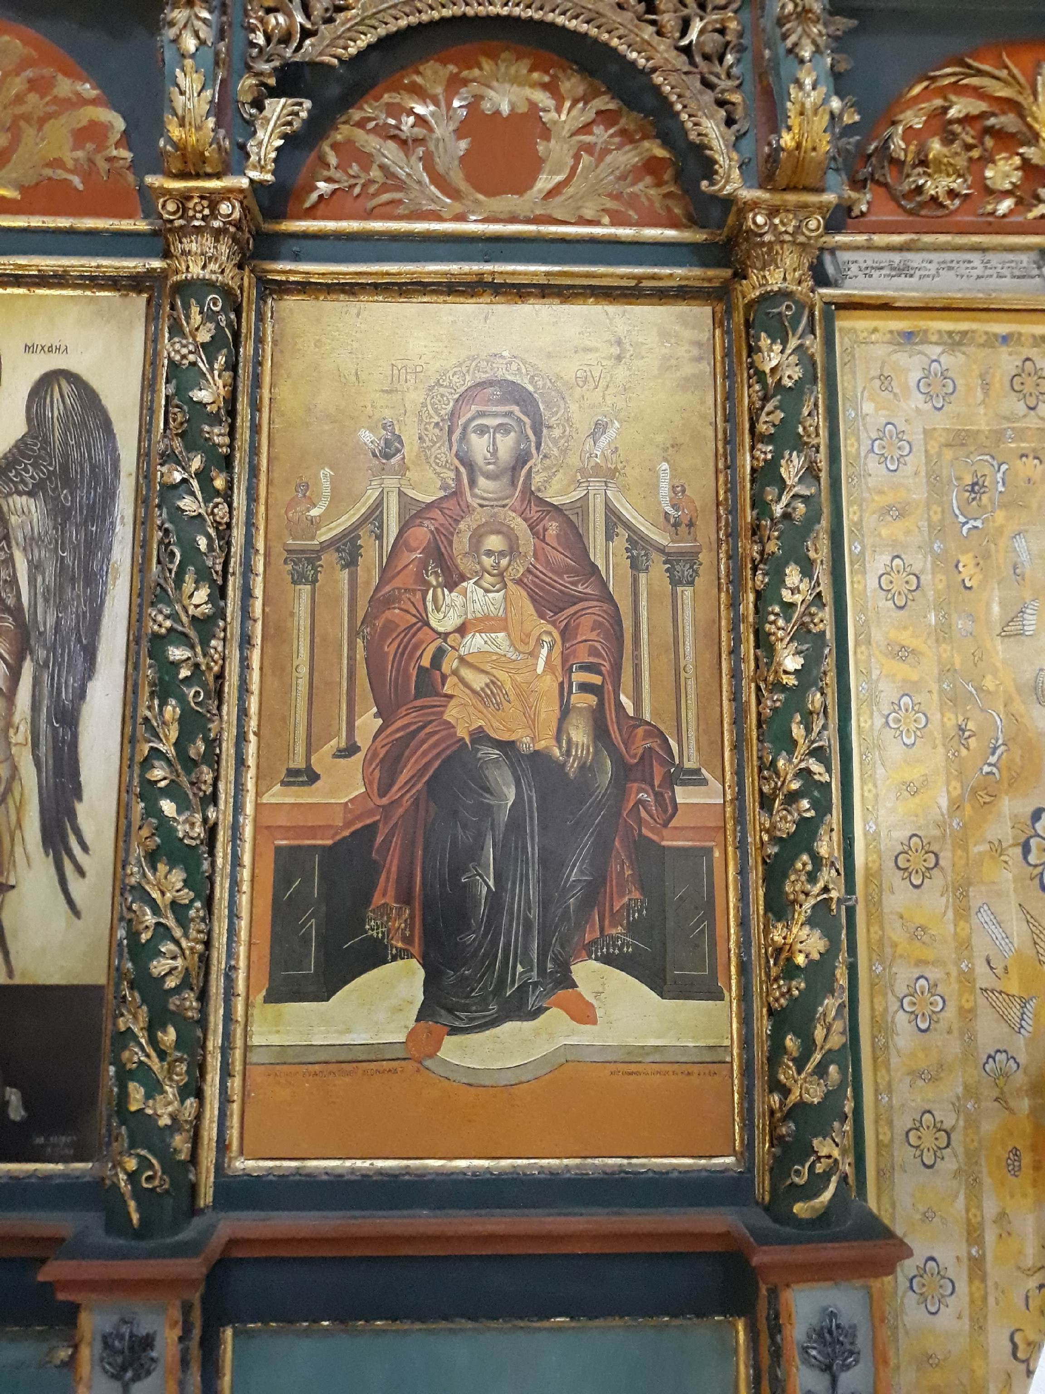
Sabah otelimizdeki kahvaltının ardından, Karatay Medresesi ve ardından Sille Azize Helena Kilisesi ziyareti, ve ardından köy içinde yürüyüş yapıyoruz. Çay / kahve ikramı sonrası Meram Bağları, Ateşbaz Veli Türbesi gezileri sonrası Meram Lokmahane’de geç öğle yemeğimizi alarak Hz Mevlana Dergahı’nda serbest zaman sonrası otelimize geçiş, dinlenme ve akşam yemeği.
2. Gün

Slide 5
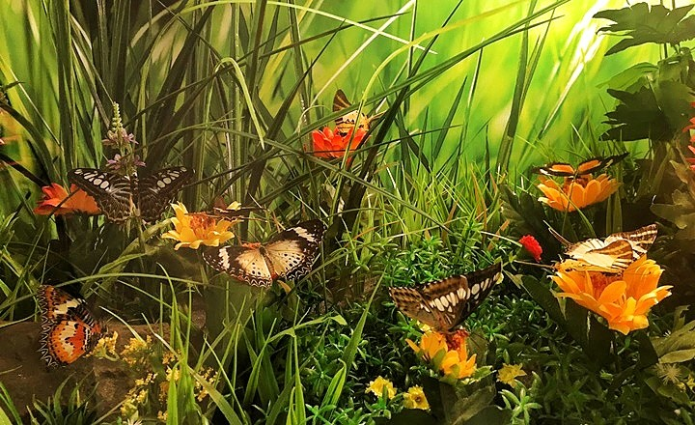
Sabah otelimizdeki kahvaltının ardından Kelebekler Vadisi ve Alaaddin Cami gezileri sonrası Türbe Önü Restaurant’ta öğle yemeği. Yemek sonrası Hz. Mevlana duasına katılım için serbest zaman. Dua sonrası Keçeci Celal Dede’de buluşma ve İstanbul’a dönüş için havaalanına hareket.
3. Gün

Slide 6

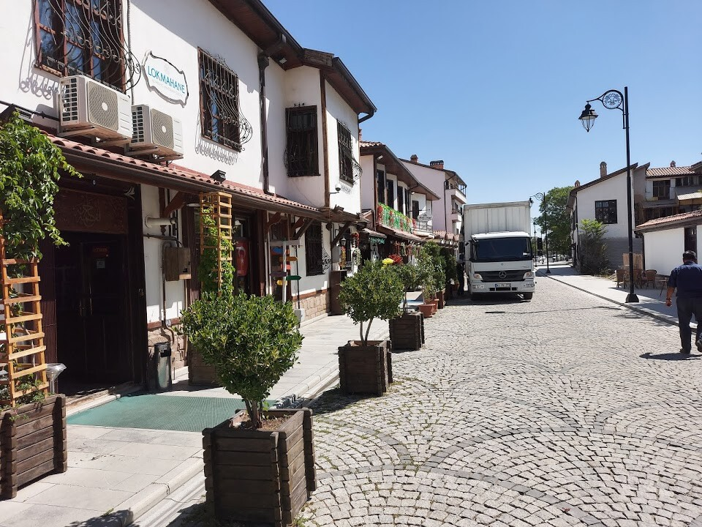
Karatay, Mevlana, Konya
Lokma pek çok tarikatta özellikle Mevlevilikte, kalenderlikte ve yine Alevi ve Bektaşilikte "Can" lar ile yenilen rızkın, nimetin adıdır. Bu dünya görüşlerinde nimete şükür vardır saygı vardır, asla tamah yoktur. Yaşam felsefelerini "bir lokma bir hırka" olarak tanımlayan dervişler "bulunca paylaşırız bulamayınca şükrederiz" diyen dervişler dünyevi nimetlere hürmetlerini de ifade etmişlerdir.
Restoran
Lokmahanemizde siz dostlarla misafir etme zevkini paylaşmak, bir şükre ortak olmak, siz dostlara canlara ikram etmek ve sizin de dostlarınıza bir ikramda bulunmanız için bir mekan yapmak için kurulmuştur. Karda çok hizmete odaklı işletme amacıyla sizleri bekliyor, sizlerle birlikte soframızı, lokmamızı paylaşmak ve ikram etmek istiyoruz.

Slide 7
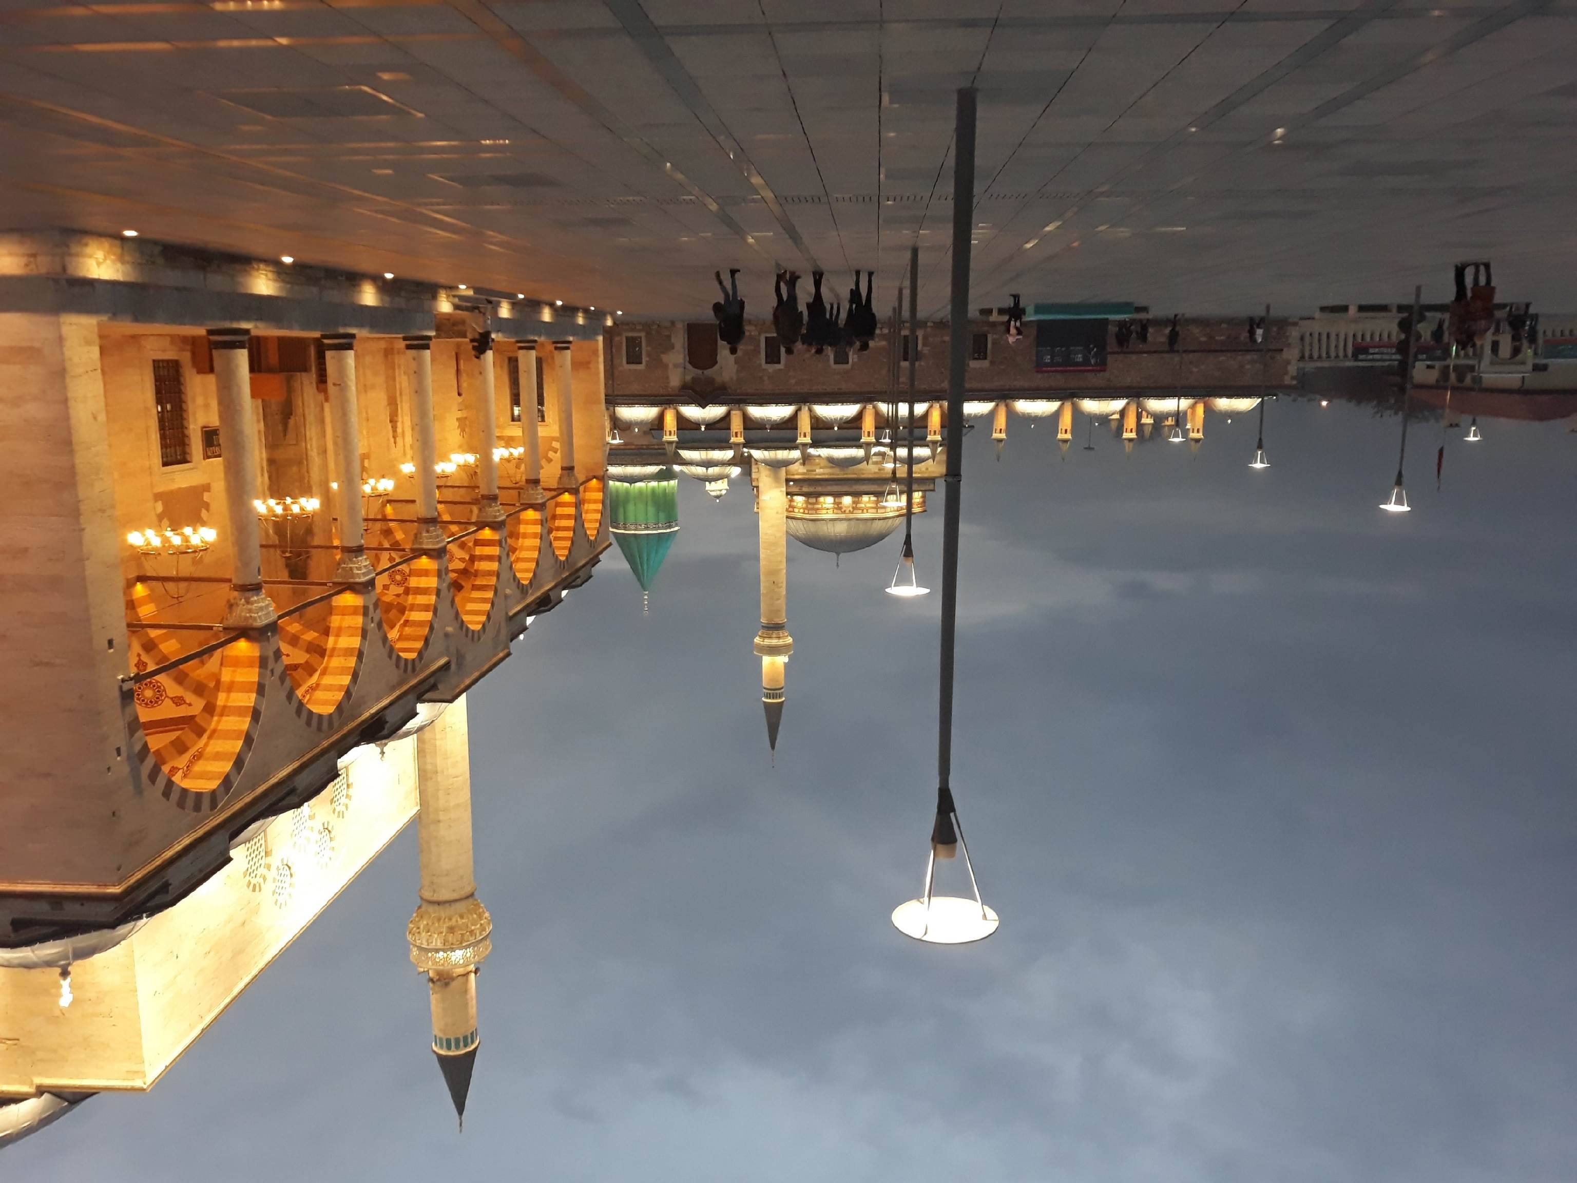
Bavulunuzda
Seyahat sırasında daha hareketi kolaylaştıran, esnek ve rahat kıyafetleri , yürüyüş ayakkabıları tercih etmenizi öneririz.
DİKKAT!
Macera Esnasında
Havadurumuna göre kıyafet ve sırt çantalarınıza kutsal mekanlara giriş için baş örtüsü vb. aksesuarları almanızı öneririz.
Deneyim Sırasında
Yemeklerimiz programa dahil olup, herhangi bir beslenme tercihiniz ya da alerjiniz varsa, bizlerle paylaşmanızı rica ederiz.

Slide 8
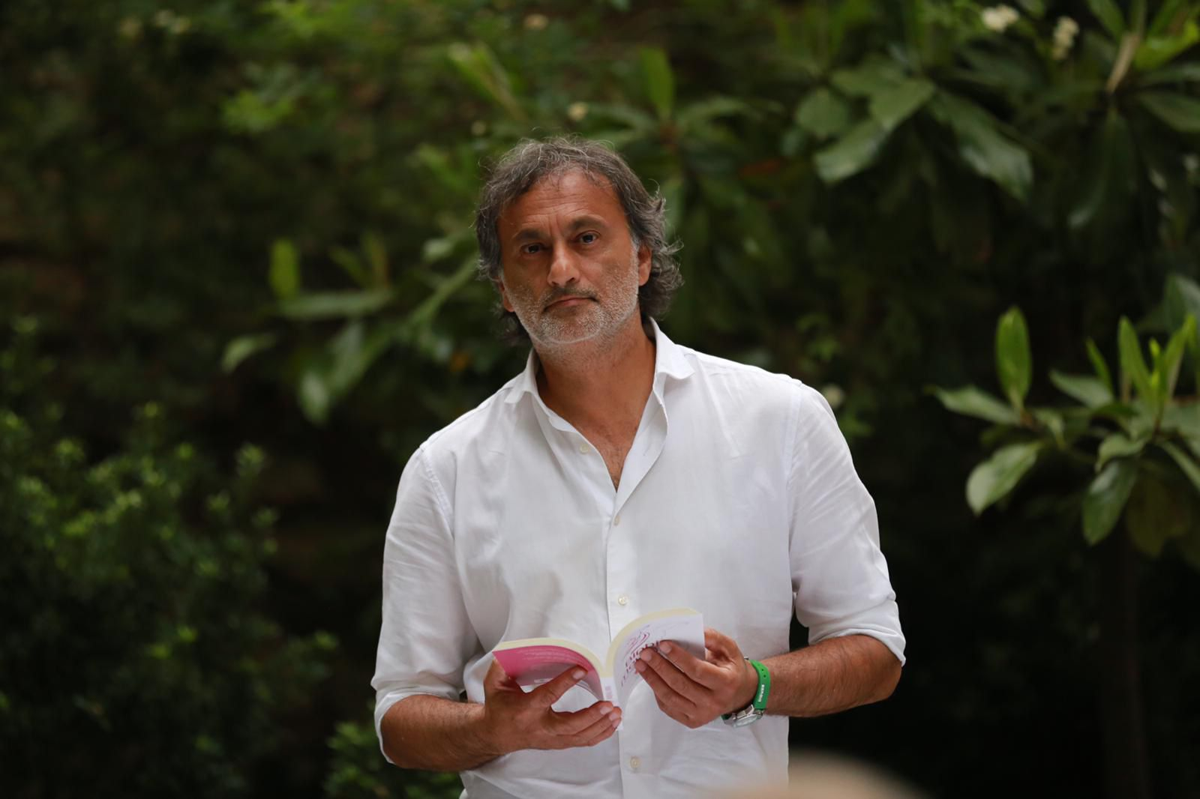
UZMANLAR
Ali Canip Olgunlu
Araştırmacı Yazar Ali Canip Olgunlu, Mimar Sinan Üniversitesi Türkoloji ve İstanbul Üniversitesi Tarih bölümü bölümü mezunu olan Olgunlu; Anadolu medeniyetleri, kültürü ve tasavvuf üzerine odaklanarak yaptığı çalışmalar ile bilinen Ali Canip Olgunlu, 1989 yılından beri Anadolu’nun evrensel değerleri üzerine inceleme ve araştırmalar yürütmekte, bulgu ve deneyimlerini çeşitli seminer programları ve konferanslar ile paylaşmaktadır.
Tasavvuf öğretisi yazarın temel ilgi alanı olup, çeşitli kültür merkezlerinde bu konu üzerine seminerler vermektedir. Yaklaşık yirmi yıldan günümüze kadar Anadolu kültür tarihi konuları içerisine giren bir çok alan üzerine yaptığı çalışmaları çeşitli kitaplar üzerinden yayınlamıştır.

Slide 9
GEZİ FİYATI
İki kişilik odada kişi başı: 32.500 TL
Tek kişilik oda : 36.000 TL
Üç kişilik odada kişi başı: 29.000 TL
Fiyata dahil olan hizmetler
Fiyata dahil olmayan hizmetler
*2 Gece Hilton Garden Inn Otel’de konaklama
*2 Kahvaltı, 3 öğle yemeği, 2 akşam yemeği
*Programda belirtilen tüm gezi ve transferler
*Tüm rehberlik hizmetleri
*Yurtiçi Zorunlu Seyahat Sigorta Poliçesi
*KDV.
*Türk Hava Yolları İstanbul - Konya uçak bileti
*Türk Hava Yolları Konya – İstanbul uçak bileti
*Yemekler esnasında alınacak menü dışı içecekler
*Müze kart
*Kişisel harcamalar
*Fiyata dahil olan hizmetlerin dışında kalan diğer harcamalar.

Slide 10
UÇUŞ BİLGİLERİ
15-17 ARALIK 2026
Gidiş: İstanbul Havalimanı - Konya
Kalkış: 15 Aralık 2026 TK2032 07.05
Varış: 08.20
Dönüş: Konya - İstanbul Havalimanı
Kalkış: 17 Aralık 2026 TK2039 21.40
Varış: 23.10

Slide 11

Banka Hesap Bilgilerimiz:
Hesap Adı: Dinle Turizm Organizasyon Eğitim ve Danışmanlık Yayıncılık Tic. Ltd. Şti.
Türkiye Halk Bankası A.Ş.
Şube: 1684 - Göktürk/İstanbul Şubesi
Hesap No: 10100061
IBAN: TR64 0001 2001 6840 0010 1000 61
Not: Ödeme yaparken açıklamaya adınızı ve 15-17 Aralık 2026 Konya Şeb-i Arus Gezisi notunu yazdırmayı unutmayınız.
**Gezi öncesi müze kartlarınızın aktif olduğundan emin olunuz.
*Kesin rezervasyon için %50 ön ödeme dekontu gerekmektedir.
*Raporlu hastalık nedeni dışındaki son 1 hafta kala yapılacak olan tüm rezervasyon iptallerinde %50 kesinti yapılır.
**Gezimiz min 15 kişi katılımı ile gerçekleşecektir.
REZERVASYON
+905345914136
/dinletravel
www.dinletravel.com
/dinletravel
dinle@dinletravel.com
/dinletravel

